Slide 1
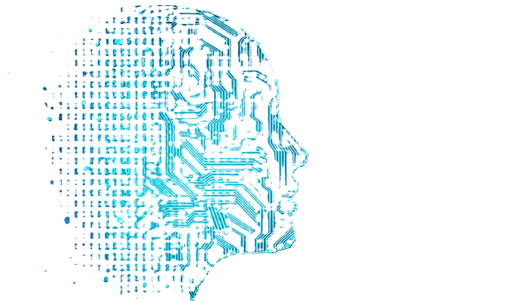
Implémentation de l’intelligence artificielle (IA) en radiothérapie externe: Généralités
Présenté par Loujein ALOUI

Slide 2
PLAN
1. Introduction
2. Problématique
3. Définition et objectifs de l’IA
4. Implémntation de l’IA en radiotérapie externe
5. Les défis de l’IA et proposions de solutions
6. Conclusion
Notes:
Tout d'abord, je souhaiterais vous parler du plan de mon exposé.
commençant par une introduction.
Ensuite, on va abordé la problématique.
Puis, on va parler de la notion de l’IA ainsi que de son implémentation en RTE,
Par la suite, on va donner un bref aperçu des défis et des limites de l'IA, puis on va proposé quelques solutions.
Terminant par une conclusion.

Slide 3
1. INTRODUCTION

Slide 4
La radiothérapie externe est un traitement utilisant des rayonnements ionisants très ciblés à travers la peau et dans une zone spécifique du corps, c’est l'un des types de radiothérapie les plus fréquemment utilisés pour traiter le cancer.
Son processus est complexe et comporte plusieurs étapes techniques chronophages.
L’IA intervient pour remédier a ces problèmes en automatisant ces taches.
Notes:
tels que la délinéation des volumes d’intérêts par le radiothérapeute, et le calcul de la dose par le radiophysicien.

Slide 5
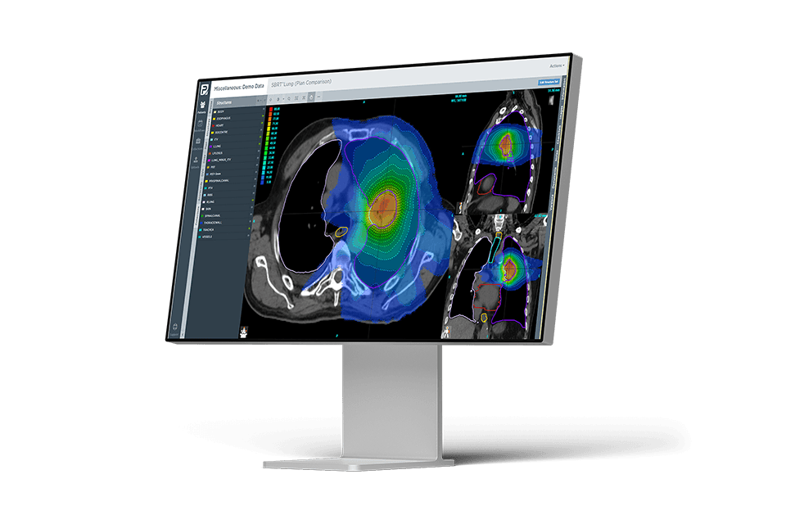
Workflow de la RTE
Consultaion dédiée
Scanner en position de traitement
Délinéation des volumes d’intérêts
Planification et calcul de la dose
Administration du traitement et suivi du patient
Notes:
Après avoir posé l'indication de la RTE, la prise en charge du patient débute par une consultation dédiée
puis il bénéficie d’un scanner en position de ttt adapté à sa pathologie néoplasique en question Au cours de cette étape, deux objectifs principaux doivent être atteints: la détermination de la position optimal de patient pendant les nombreuses séances et l’acquisition des images anatomiques de la zone a irradié, qui doivent être utilisées par suite par le radiothérapeute pour définir les VC à traiter et les OAR de voisinage,
Après l’étape de délinéation des volumes d’intérêts vient l’étape de dosimétrie, au cours de laquelle, le radiophysicien utilise des programmes informatisés pour déterminer la répartition des doses de rayonnement à appliquer à la zone ciblée.
Une fois le plan de ttt est établi, la radiothérapie peut commencer en suivant tout au long du ttt l’état du patient ,

Slide 6
2. PROBLEMATIQUE

Slide 7
- La délinéation des volumes cibles et des organes à risque est une tâche chronophage, fastidieuse et épuisante pour les radiothérapeutes.
- Les modifications anatomiques des patients au cours du traitement, comme les changements de poids ou de volume tumoral, nécessitent des corrections, telles que un re-calcul de la dose, pour maintenir la qualité du traitement.
- De plus il existe un certain degré de variabilité dans la façon dont les différents médecins abordent cette tâche.

Slide 8
3. DEFINITION ET OBJECTIFS DE L’IA

Slide 9
Définition
L’IA consiste à développer des algorithmes et des programmes capables d’accomplir des tâches de plus en plus complexes, avec une évolution vers des capacités qui pourraient éventuellement égaler celles de l’Homme.
Elle offre de nombreux avantages pour le bien-être humain, notamment dans le domaine de la médecine, où elle peut jouer un rôle crucial, par exemple en radiothérapie externe.
Notes:
L’idée de l’IA n’est pas récente en fait elle existe depuis plusieurs décennies, ce concept a été formalisé pour la première fois dans les années 1940 , et le terme « intelligence artificielle » a été inventé en 1956, elle consiste

Slide 10
Résolution des problèmes
Accomplissement de tâches multiples
Exécution des tâches complexes
Les objectifs de l’IA
Notes:
1- L'IA vise à résoudre des problèmes de manière efficace en traitant de grandes quantités de données en peu de temps.
2- Un autre objectif majeur est l’accomplissement des taches multiples, en mettant l’accent sur l’automatisation et l’amelioration de ses taches,
3- L’execution des taches complexes est l’objectif clé de développement des programmes d’IA

Slide 11
4. IMPLEMENTATION DE L’IA EN RTE

Slide 12
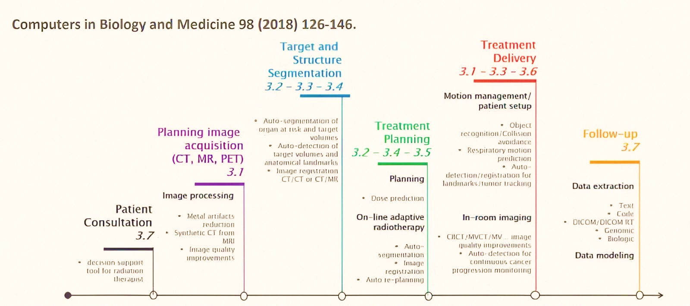
Notes:
L’IA est intégrée dans la totalité de workflow du patient depuis la consultation jusqu'au suivi post-traitement, mais notre principaux intérêts dans cette presentation sont
En 1er lieu La délinéation des VC et surtout des OAR où les progrès de cette technologie offrent une délinéation automatique très rapide et très précise de ces volumes. ce qui par conséquent permet de réduire considérablement la charge de travail des radiothérapeutes,
Et en second lieu le calcul de la dose où elle est utilisée pour l'adaptation du traitement en temps réel, par exemple un re-calcul de la dose si nécessaire. Ce qui permet de réduire le temps et les efforts nécessaires effectués par les radiophysiciens,

Slide 13
EXEMPLES D’AUTO-DELINEATION

Slide 14
Vessie
Rectum
Tétes fémorales
Notes:
Les logiciels d’IA sont devenus un outil clinique de routine pour les médecins puisqu’ils permettent de réduire significativement le temps nécessaire pour produire des contours précis, avec des économies de temps de 26 minutes pour les patients traités pour la prostate et les ganglions lymphatiques, et de 13 minutes pour les patients traités pour la prostate seule,

Slide 15
Notes:
Pour la région tète et cou ces logiciels peuvent réduire le temps de délinéation des volumes d’inèrets jusqu'à 80% en fonction de la complexité du plan de traitement, ce qui permet de planifier les traitements de radiothérapie plus rapidement,

Slide 16
EXEMPLE DE LOGICIEL DE CALCUL DE LA DOSE

Slide 17
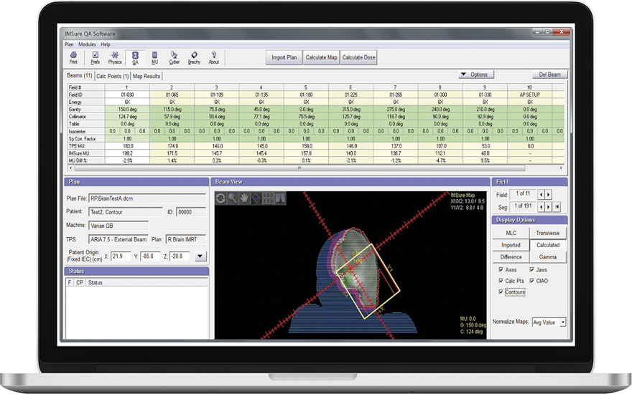
OEDIPE: C'est un logiciel de dosimétrie qui calcule avec précision la dose absorbée, permettant d'établir des relations dose-effet et d'optimiser les traitements.
Notes:
Outil d’Evaluation de la Dose Interne PErsonnalisée

Slide 18
5. LES DEFIS DE L’IA ET PROPOSITION DE SOLUTIONS

Slide 19
Les défies de l’IA
Possibilité d'erreurs dues à des données incomplètes
Risques de défaillances techniques
Notes:
Les données utilisées pour entraîner les modèles d‘IA peuvent être incomplètes, ce qui peut entraîner des erreurs.
Ces systèmes peuvent présenter des défaillances techniques, comme des bugs ou des problèmes de configuration.

Slide 20
Proposition de solutions
Formation des professionnels en radiothérapie, notamment les radiothérapeutes et radiophysiciens
Collaboration entre les équipes médicales et les développeurs de logiciels d’IA
Notes:
Donc pour éviter ces problèmes on nécessite :
En premier lieu une Formation des professionnels en radiothérapie notamment les radiothérapeutes, pour leur fournir les compétences nécessaires pour l'exploiter de manière efficace et sécurisée.
Et en second lieu une Collaboration entre les équipes médicales et les développeurs de logiciels d’IA: pour garantir que ces dérniers répondent aux besoins réels des médecins et des physiciens médicaux

Slide 21
6. CONCLUSION

Slide 22
L'implémentation de l'Intelligence Artificielle (IA) en radiothérapie externe offre des bénéfices considérables aux radiothérapeutes et aux radiophysiciens, permettant de gagner du temps tout en améliorant la qualité des soins aux patients.
Une collaboration étroite entre les professionnels en radiothérapie et les développeurs des systèmes d’IA est essentielle pour garantir la sécurité et l’efficacité des traitements.

Slide 23
MERCI POUR VOTRE ATTENTION
“It’s never about our technology. It is really to me about your passion, your imagination, and what you can do with technologies that we create.”
-SATYA NADELLA-

